Slide 1
Whisper ASR(Open AI)
တင်ပြဆွေးနွေးသူ : ငြိမ်းချမ်း
Date : 1.11.2024

Slide 2
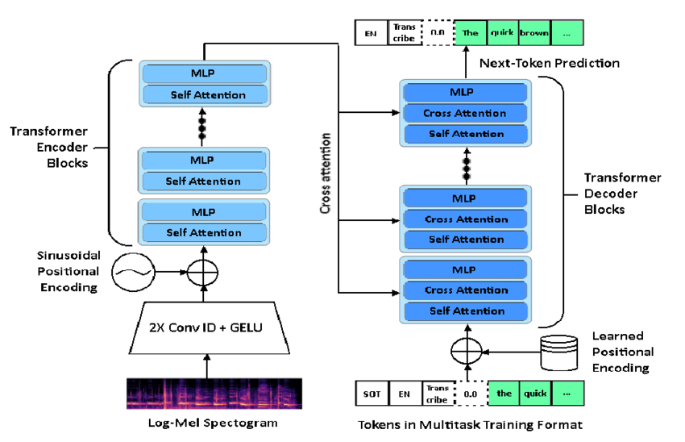
Whisper architecture representation

Slide 3
About Whisper
Whisper ASR (Automatic Speech Recognition) ဆိုတာ OpenAI မှတီထွင်ထားတဲ့ speech-to-text မော်ဒယ်တစ်ခုပါ။ Whisper ဟာ လူစကားတွေကို စာသားအဖြစ် ပြောင်းလဲဖော်ပြပေးတဲ့ တရားဝင် မော်ဒယ်ဖြစ်ပြီး multilingual (ဘာသာစကားစုံ) ကိုလည်း ပံ့ပိုးပေးထားပါတယ်။

Slide 4
Whisper ASR ရဲ့ အဓိက အသုံးချနိုင်တဲ့ နေရာတွေကတော့
စကားပြော transcription (လက်ရေးမူ )
အသံဖိုင်တွေကို စာသားအဖြစ် သွားဖော်ပြပေးနိုင်တယ်။
language translation (ဘာသာပြန်)
အခြားဘာသာစကားတွေရဲ့ စကားပြောတွေကို အင်္ဂလိပ်လို ပြောင်းပေးနိုင်တယ်။
multilingual support (ဘာသာစကားစုံ ပံ့ပိုးမှု)
၉၀ ကျော်သော ဘာသာစကားတွေကို လက်ခံရရှိပြီး speech recognition လုပ်ဆောင်နိုင်တယ်။

Slide 5
Whisper ဟာ Transformer မော်ဒယ် အခြေခံထားပြီး, encoder-decoder architecture ကို အသုံးပြုပါတယ်။ Encoder ကတော့ အသံလှိုင်းဖိုင်တွေကို Feature Vector အဖြစ် extract လုပ်ပြီး, Decoder ကတော့ ဒီ feature vector ကို စကားလုံးတွေအဖြစ် တူညီတဲ့ Tokenizer နဲ့ ပြောင်းပေးတယ်။

Slide 6
Multilingual Support:
Whisper က အများကြီးသော ဘာသာစကားများကို ပံ့ပိုးပေးပါတယ်။ ၎င်းသည် ၉၀ ကျော်သော ဘာသာစကားများကို လက်ခံနိုင်ပြီး၊ multilingual transcription အတွက် အထူးသင့်လျော်သည်။
High Accuracy:
Whisper က ဖွံ့ဖြိုးရေးအတွက် ကျယ်ပြန့်တဲ့ training dataset အသုံးပြုထားပြီး, တိကျမှုကို အထူးပြုစေပါတယ်။ နှောင့်ယှက်မှုများနှင့် အသံပြဿနာများကို ရင်ဆိုင်နိုင်ပါတယ်။
End-to-End Model:
Whisper ဟာ End-to-End architecture ကို အသုံးပြုတဲ့အတွက် input အနေနဲ့ audio file ကိုသာ လိုအပ်ပြီး၊ Transcription လုပ်တဲ့ အထိ အခြားအဆင့်များကို လိုအပ်တာမရှိပါ။

Slide 7
Whisper Installation
conda create -n whisper python=3.10
conda activate whisper
pip install torch torchvision torchaudio --extra-index-url https://download.pytorch.org/whl/cu11.8
pip install transformers
pip install datasets notebook librosa jiwer evaluate accelerate tensorboardX

Slide 8
Create Dataset
data folder
train.csv
test.csv
Train folder(train audio data)
Test folder(test audio data)

Slide 9
Train.csv / Test.csv
/home/mllip/Downloads/mt/data/aungnaingoo_mt14-01.wav, ဘူတာရုံ မှာ ရထား ရပ် ခဲ့ တယ်
/home/mllip/Downloads/mt/data/aungnaingoo_mt14-02.wav, ကောင်လေး အိမ် အပြင် ထွက်ပြေး တယ်
/home/mllip/Downloads/mt/data/aungnaingoo_mt14-03.wav, ကောင်မလေး တွေ က ခဲ့ ကြ တယ်

Slide 10
Hyper Parameters
output_dir
output_dir="./whisper-base-en“
model checkpoints တွေ သိမ်းဖို့အတွက်ပါ။
per_device_train_batch_size
per_device_train_batch_size=16
learning_rate
learning_rate=1e-5
မော်ဒယ်သင်ယူမှုအတွက် သင်ယူနှုန်း (learning rate) သတ်မှတ်ပါတယ်။
max_steps
max_steps=15000
training step အရေအတွက်ကို သတ်မှတ်တယ်။

Slide 11
save_steps
save_steps=500
Checkpoint ကို သိမ်းထားဖို့ steps အချို့ကို သတ်မှတ်ပါတယ်။
eval_steps
eval_steps=500
Evaluation လုပ်ဖို့ steps အချို့ကို သတ်မှတ်ထားပါတယ်။
report_to
report_to=["tensorboard"]
Model training logs တွေကို TensorBoard စသည်တို့မှာ တင်သွင်းဖို့ သတ်မှတ်တယ်။
push_to_hub
push_to_hub=False

Slide 12
Pretrain Model with whisper
Tiny
(39M parameters)
Base
(74M parameters)
Small
(244M parameters)
Medium
(769M parameters) -
Lage
(1550M parameters)

Slide 13
Training Code
Train
trainer.train()
Resume Checkpoint
trainer.train(resume_from_checkpoint=True)

Slide 14
Training with GPU
Single GPU
python whisper-train.py
Multiple GPU
python -m torch.distributed.launch --nproc_per_node=2 whisper-train.py
Specific GPU
CUDA_VISIBLE_DEVICES=0,1,2 python -m torch.distributed.launch --nproc_per_node=3 whisper-train.py

Slide 15
Inferencing and Development
Install package
pip install torch torchvision torchaudio transformers soundfile
Load model
checkpointmodel = WhisperForConditionalGeneration.from_pretrained(checkpoint_path)
processor = WhisperProcessor.from_pretrained(pretrained_tokenizer)
Generate Predictions
predicted_ids = model.generate(inputs)
transcription = processor.batch_decode(predicted_ids, skip_special_tokens=True)

Slide 16
Application

Slide 17
Application for Client (ASR)
Speech Application (like Cupcut )
ASR အတွက် Data များများ စုဆောင်နိုင်ရန် နှင့်
Mp3 file and audio file များကို လုံးကောက် ပြန်ကောက်နိုင်ရန် ။
Subtitle Application
Video File များကို မြန်မာစာနှင့် subtitle ထိုးနိုင်ရန်။

Slide 18
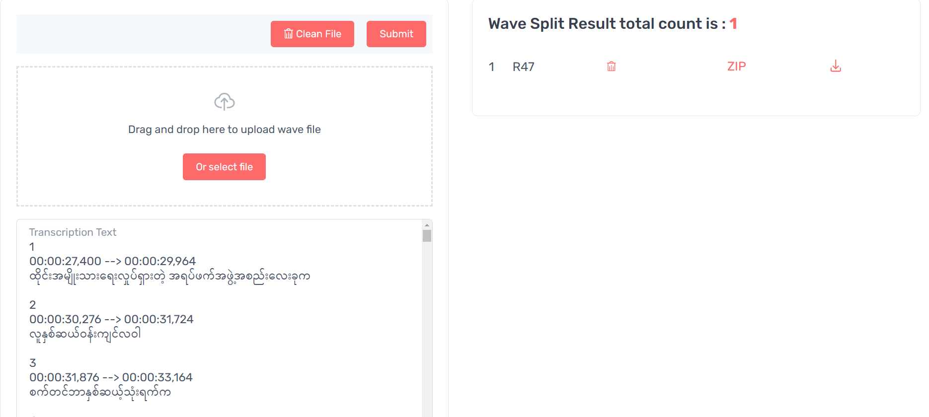
Speech Application (like Cupcut )
2
4
(၁) မှာ ပြထားသည့်အတိုင်း mp3 or wave file ကိုရွေးပေးပါ။
(၂) မှာ ရှိတဲ့ Submit ဆိုတဲ့ Button ကို Click နိုပ်လိုက်ပါ။
အဲဒါဆိုရင် ……
(၃) မှာ ပြထားသည့်အတိုင်း mp3 or audio လုံးကောက်စာသားတွေကို ပြန်ရမှာပဲ ဖြစ်ပါတယ်။
(၄) မှာ ပြထားသည့်အတိုင်း splitting mp3 or audio files ကို ရမှာပဲဖြစ်ပါတယ်။
1
3

Slide 19
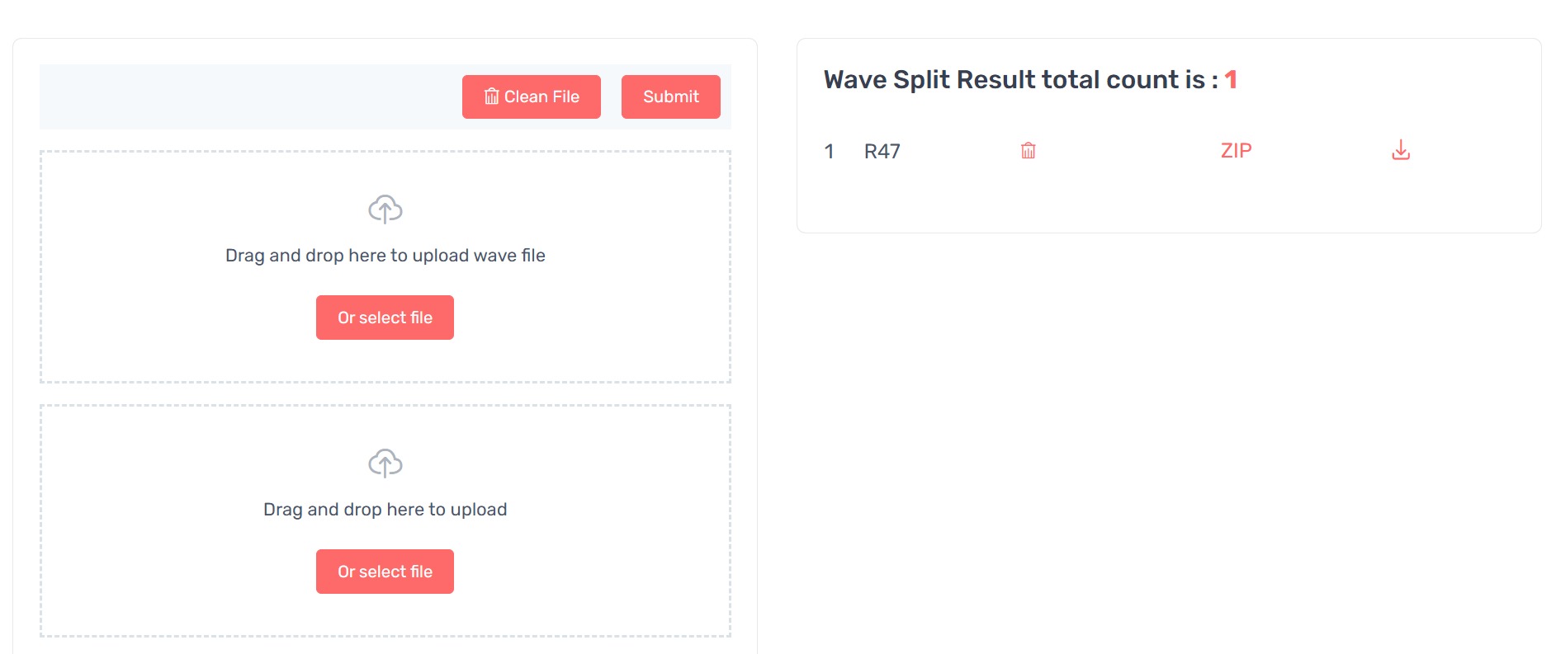
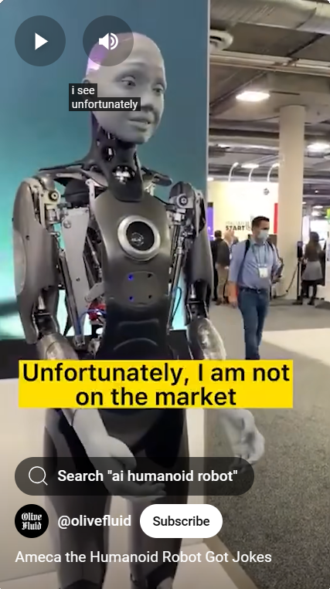
Subtitle Application
3
4
(၁) မှာ ပြထားသည့်အတိုင်း mp3 or wave file ကိုရွေးပေးပါ။
(၂) မှာ ပြထားသည့်အတိုင်း srt file ကိုရွေးပေးပါ။
(၃) မှာ ရှိတဲ့ Submit ဆိုတဲ့ Button ကို Click နိုပ်လိုက်ပါ။
အဲဒါဆိုရင် ……
(၄) မှာ ပြထားသည့်အတိုင်း subtitle မြန်မာစာတမ်းထိုး နဲ့ ပြန်ရမှာပဲ ဖြစ်ပါတယ်။
1
2

